Slide 1
Præsentationens titel
Undertitel eller kort beskrivelse af emnet
Navn · Afdeling · Dato

Slide 2
Sådan bruger du skabelonen
1
Nyt dias
Vælg Hjem › Nyt dias, og vælg et af de ni DANREC-layouts.
Brandfarver
Dark Blue
#00274C
Medium Blue
#335C81
Lyse blå
#6C7A89
2
Skriv i felterne
Skrifttype, størrelse og farver sættes automatisk. Undgå at flytte logo og sidetal.
Brug brandfarverne
Temaets farver ligger øverst i farvevælgeren – brug kun dem.
Creme
#F8F3EF
Grå
#848484
Sort
#000F22
3
Skrifttype
4
Billeder
Brug et billedlayout, og hent fotos fra billedbanken bagerst i skabelonen.
Century Gothic Bold
Overskrifter og fremhævninger
Century Gothic Regular
Brødtekst og underoverskrifter
Notes:
Vejledningsdias – slet dette dias, før præsentationen bruges.

Slide 3
Sektionens titel
01
En kort linje, der forklarer, hvad denne del handler om

Slide 4
Titel og indhold
Brug dette layout til almindelig tekst og punktopstillinger.
Hold teksten kort – ét budskab pr. dias fungerer bedst.
Brug højst fem til seks punkter, så diaset ikke bliver tungt.
Skriv produktnavne som i brandbogen, fx DAN-Board Xtreme og Terra-Grid E® 35.

Slide 5
To kolonner
Før
Efter
Velegnet til sammenligninger, før/efter eller to emner side om side.
Hver kolonne har sin egen overskrift.
Hold de to kolonner nogenlunde lige lange.
Overskrifterne kan ændres frit.

Slide 6
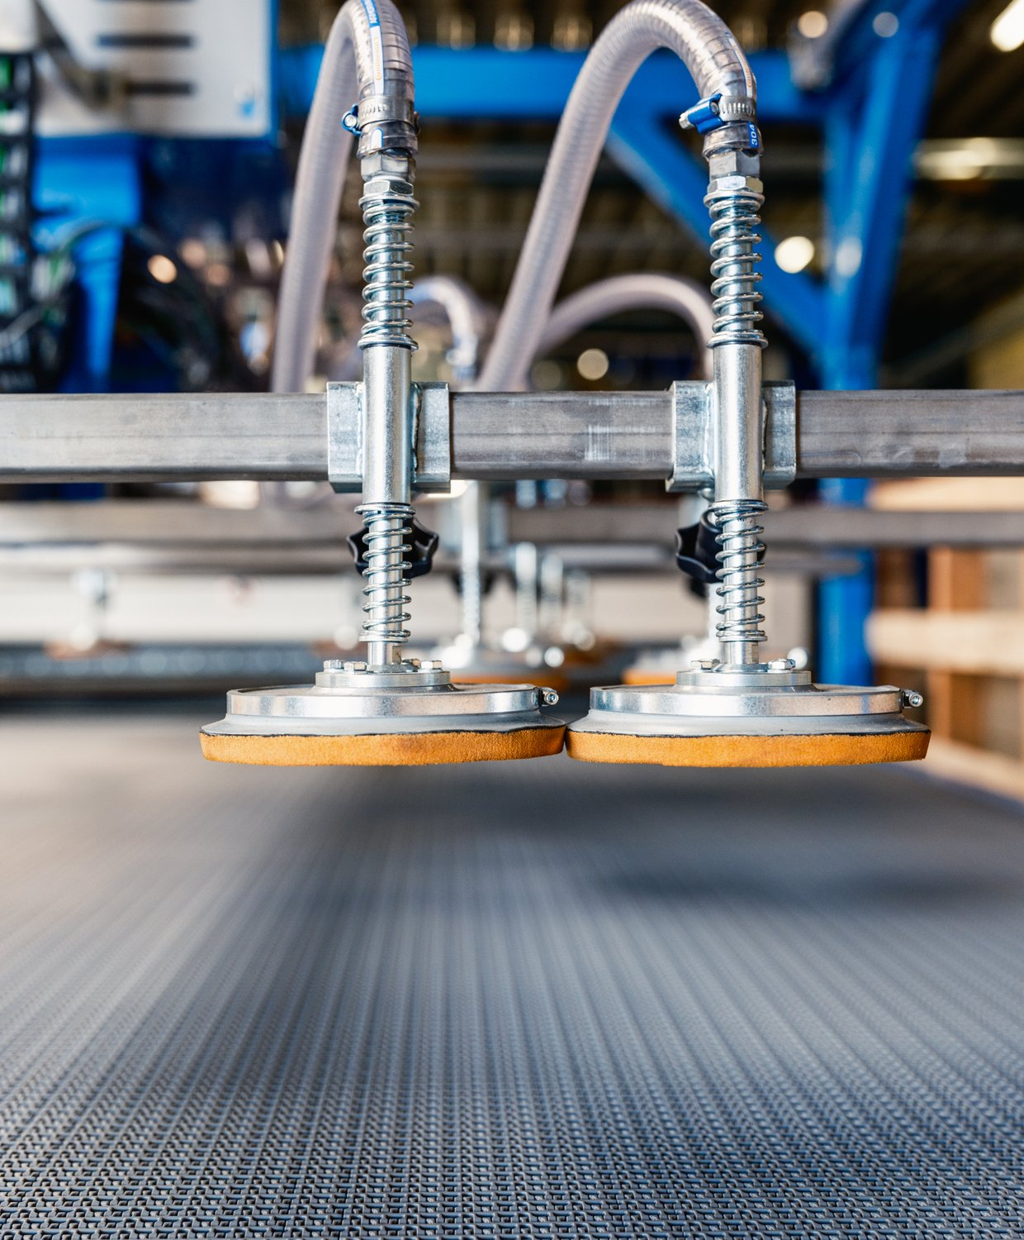
Billede og tekst
Højreklik på billedet og vælg »Skift billede« for at indsætte dit eget. Billedet beskæres automatisk til feltet. Brug gerne fotos af produkter, produktion og medarbejdere.

Slide 7

Tekst og billede
Samme layout med billedet til højre. Skift gerne mellem de to varianter for at give præsentationen rytme.

Slide 8
Nøgletal
00 %
00 %
00 %
Første nøgletal
Kort forklaring af, hvad tallet viser
Andet nøgletal
Kort forklaring af, hvad tallet viser
Tredje nøgletal
Kort forklaring af, hvad tallet viser
Notes:
Layoutet »Kun titel« er et frit lærred – brug det til nøgletal, diagrammer, tabeller og billeder.

Slide 9
Et kort og stærkt citat fra en kunde, en medarbejder eller ledelsen fungerer bedst her.
Navn Efternavn, titel

Slide 10

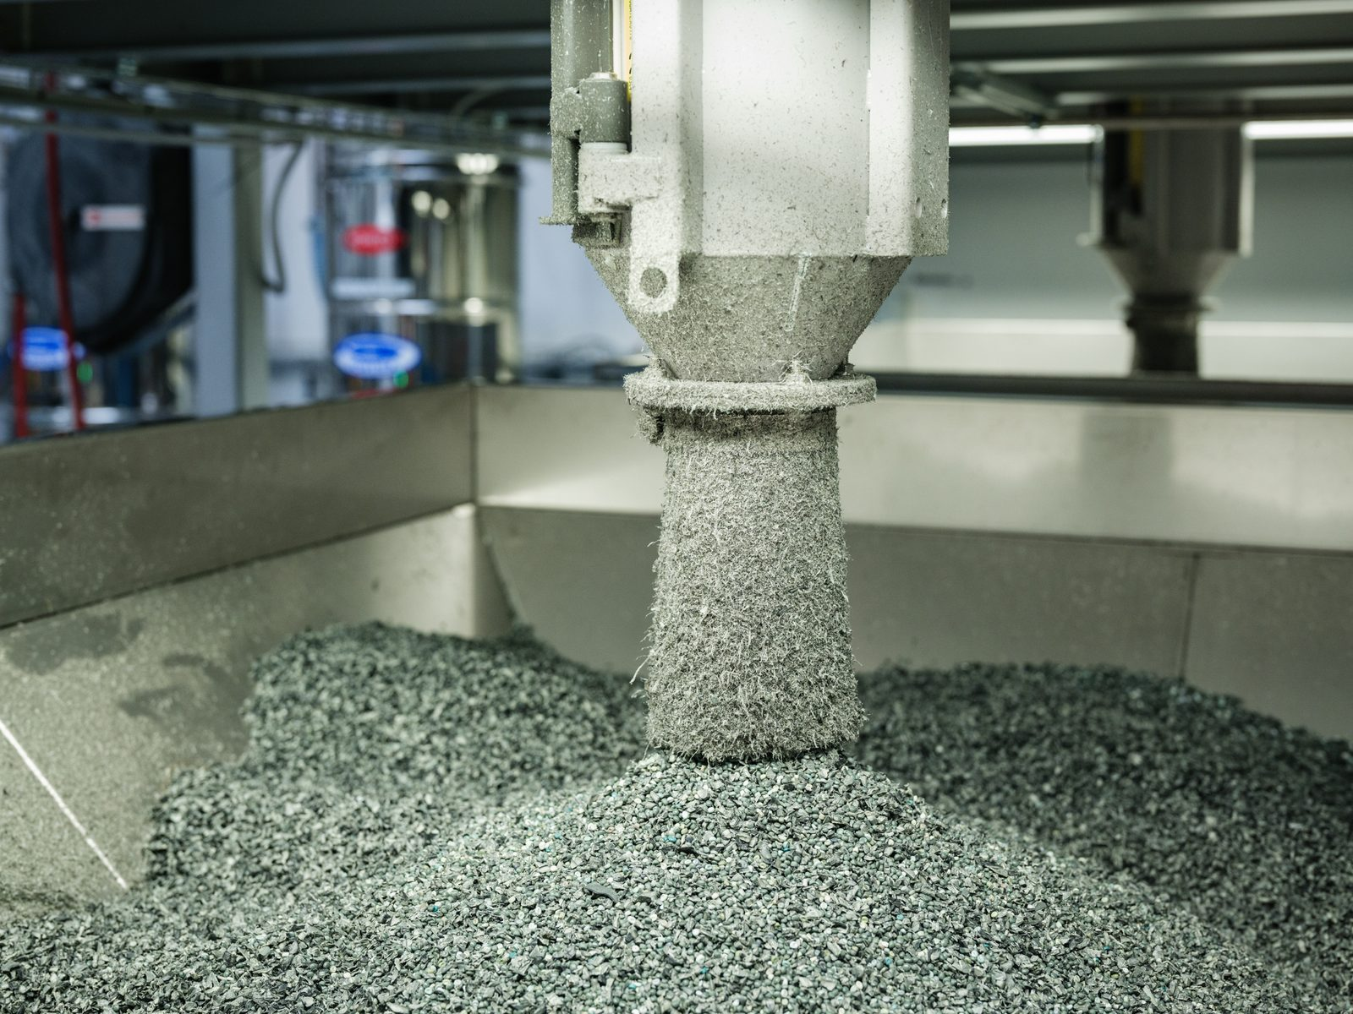
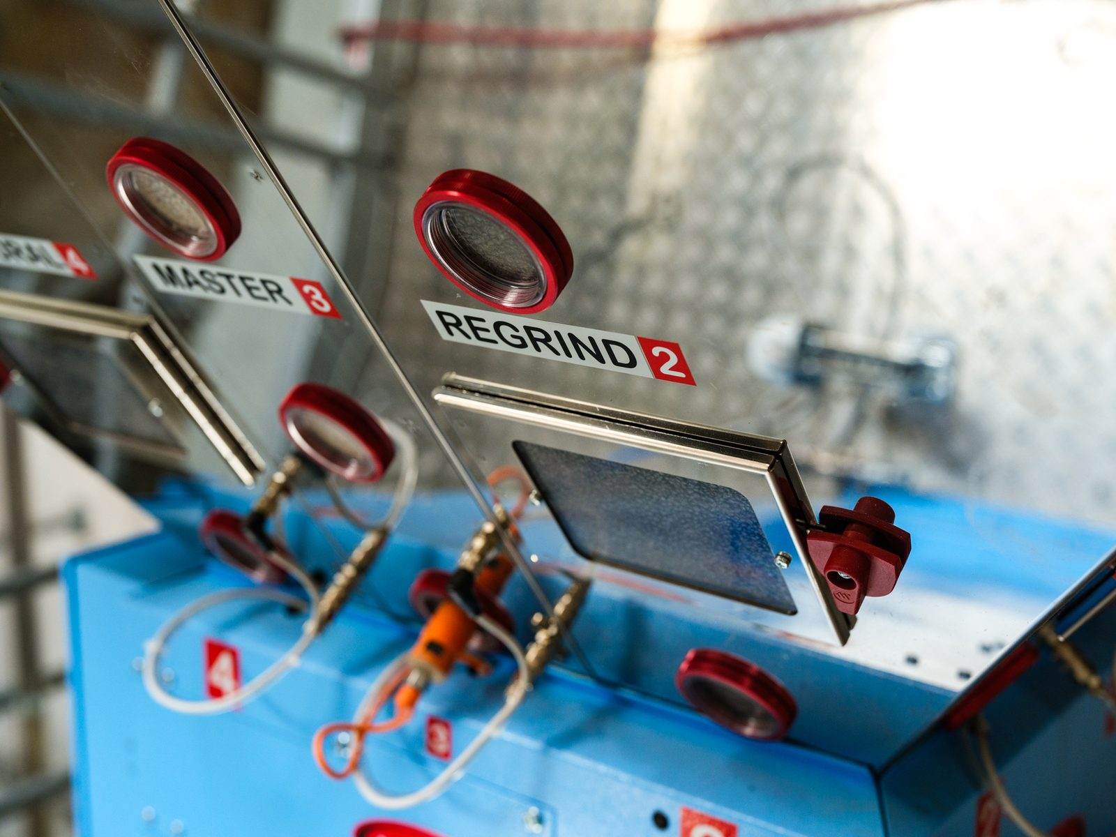
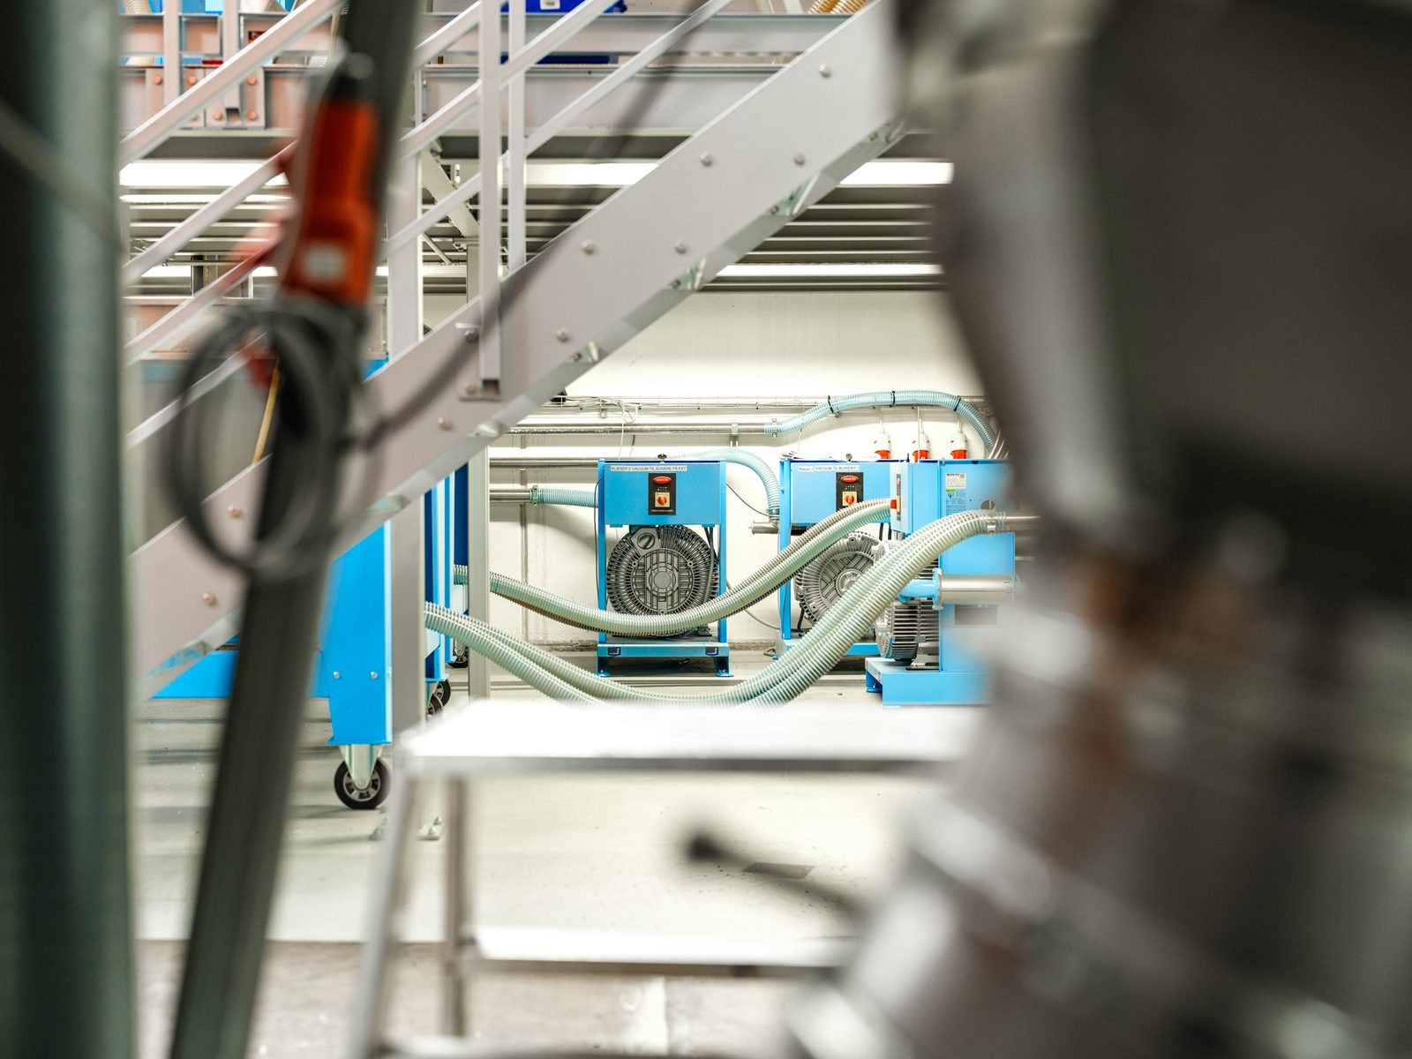


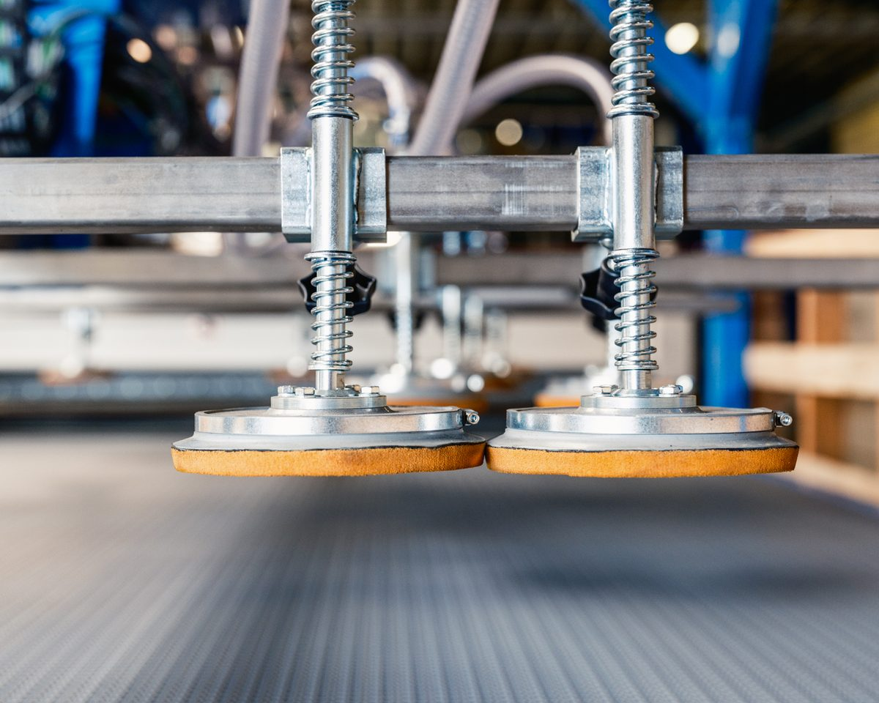
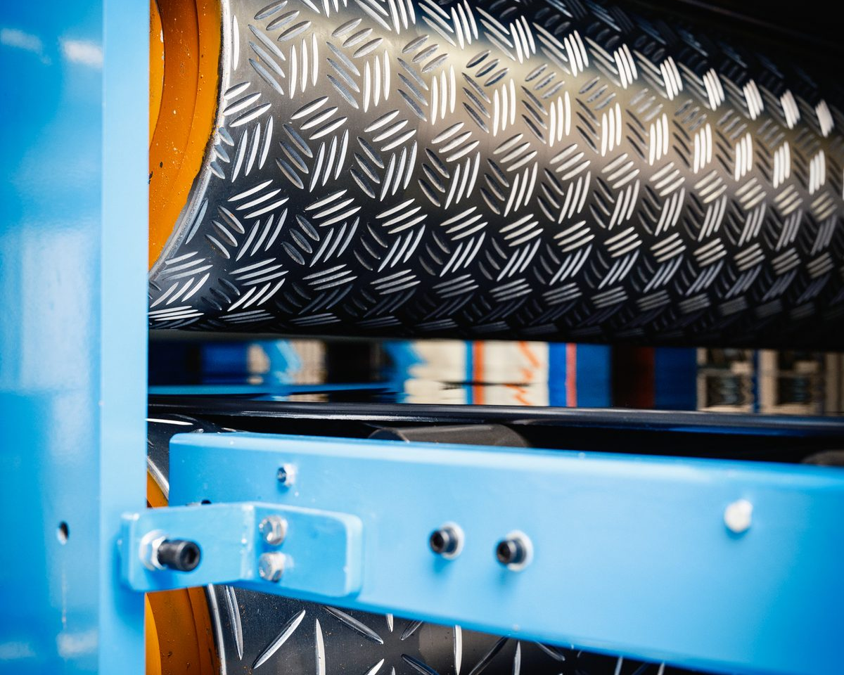
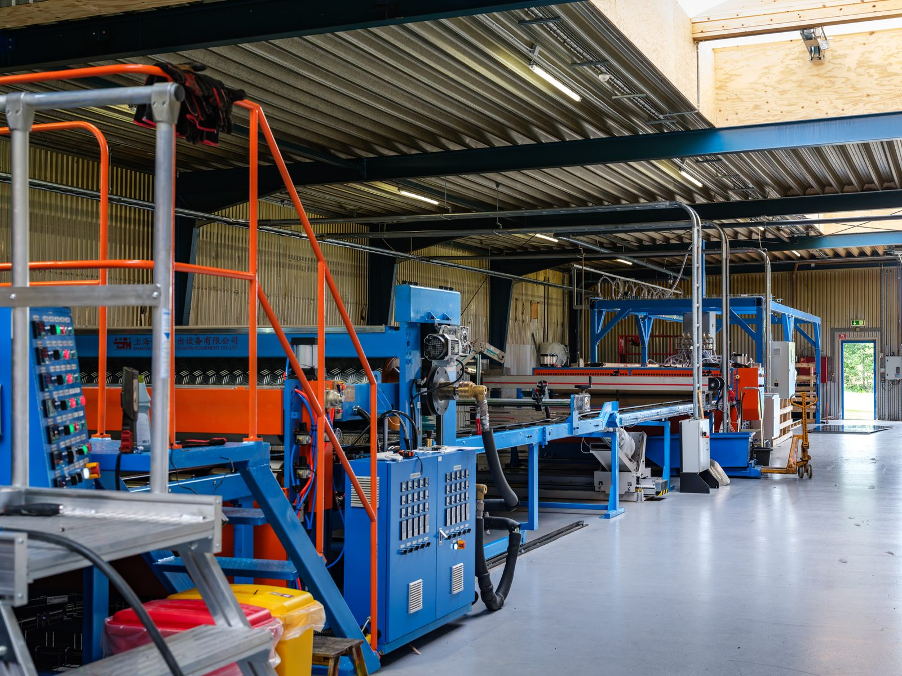

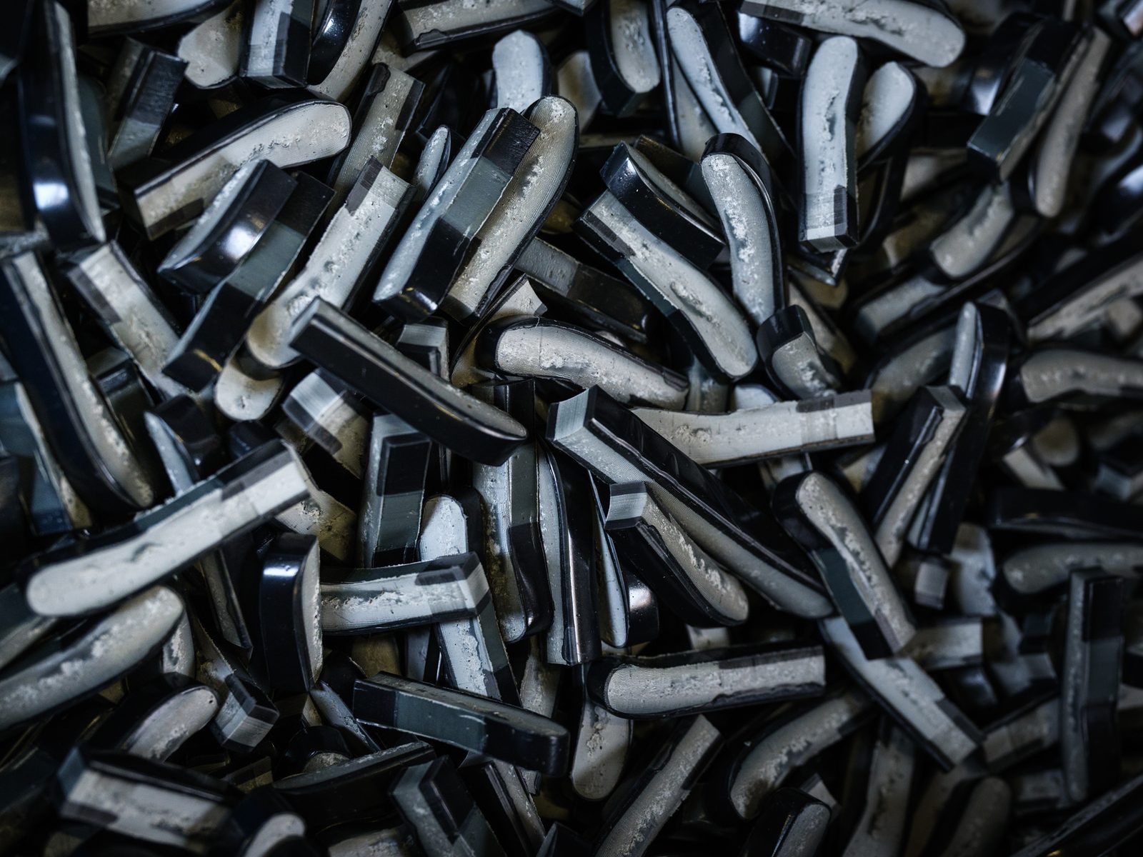
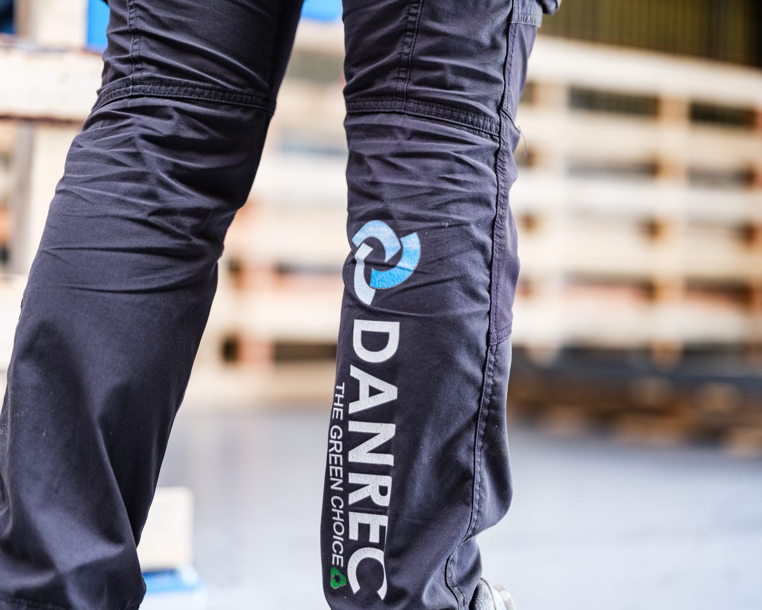

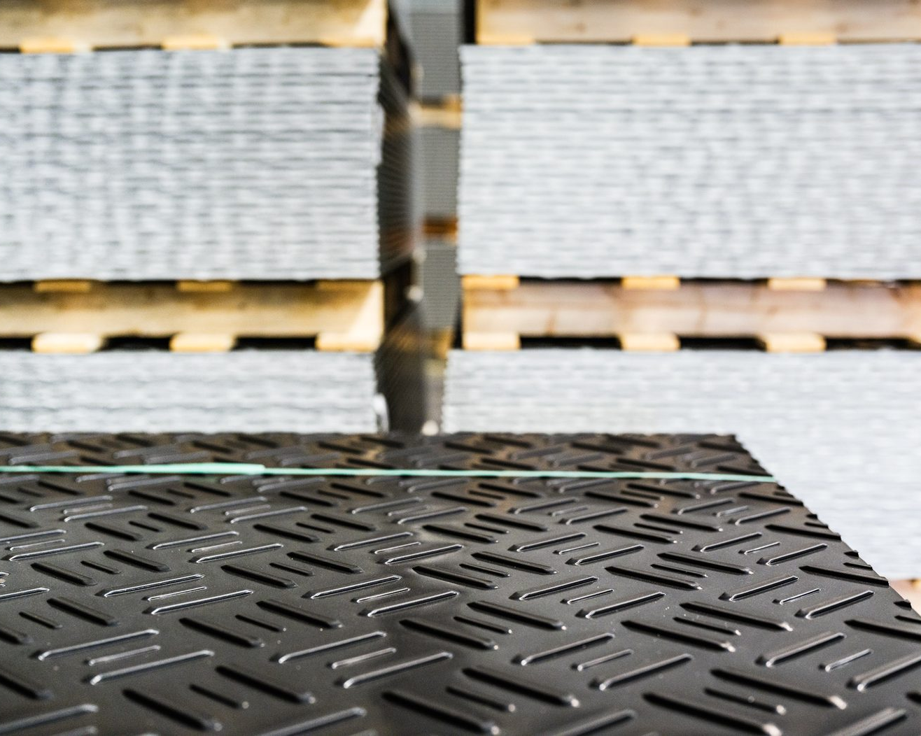

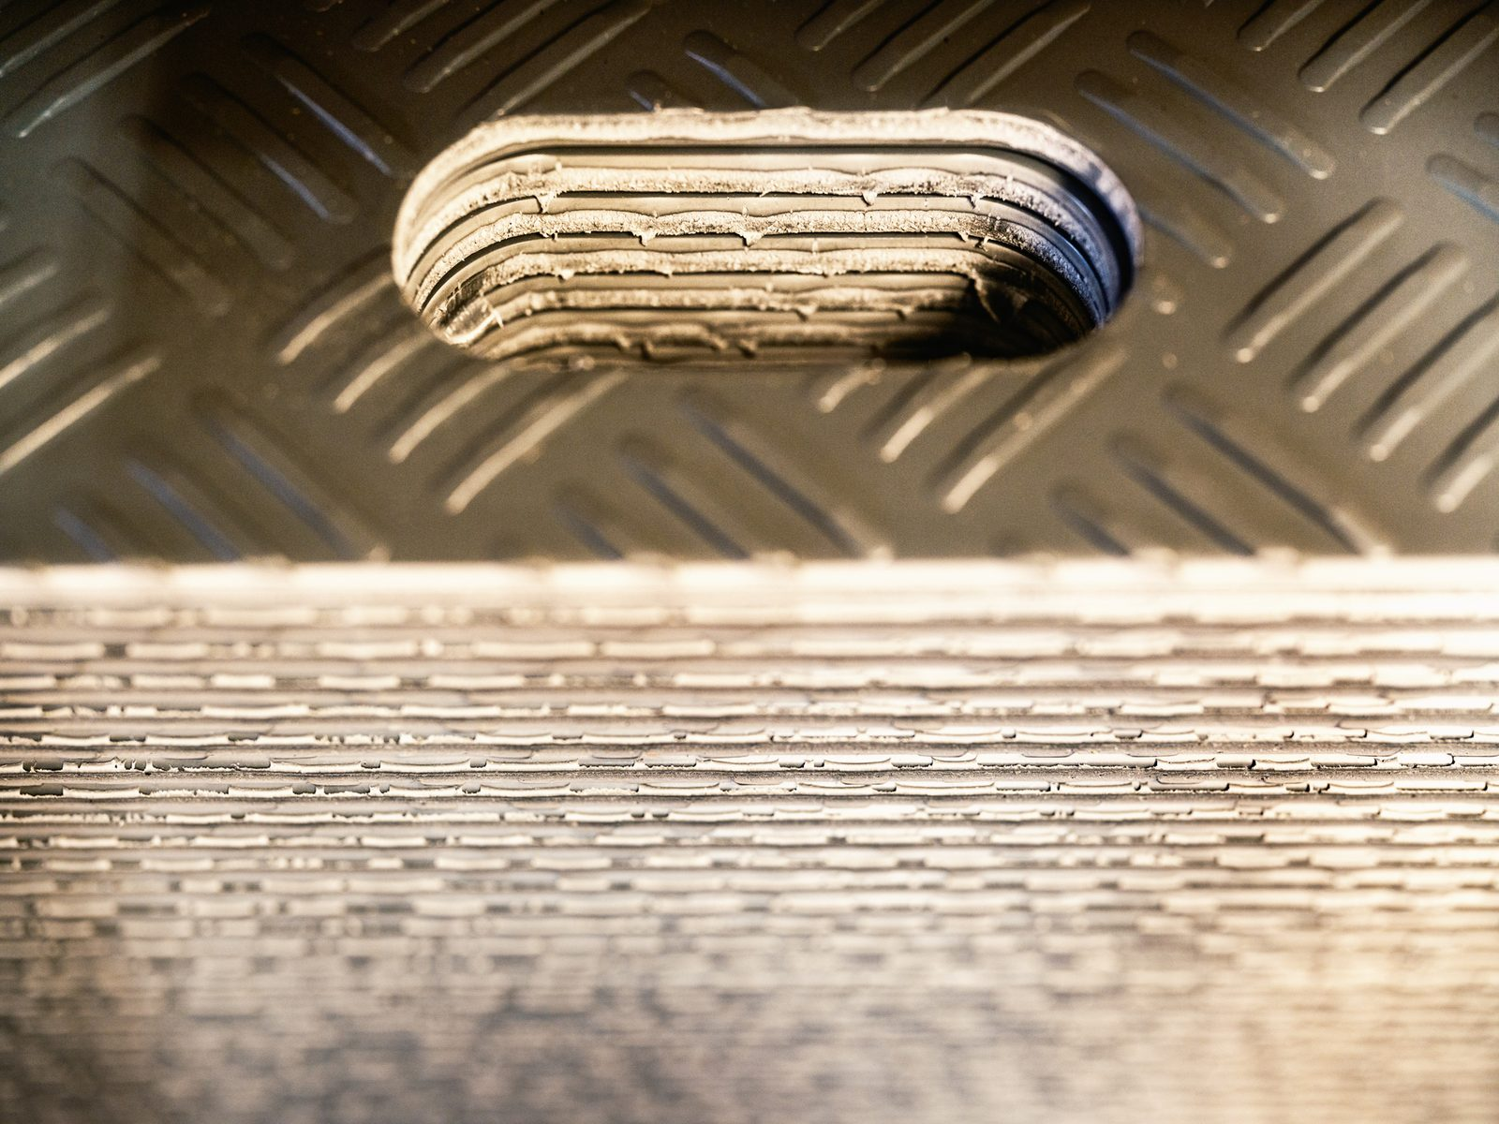

Billedbank
Kopiér et foto ind på dit dias. Vælg Beskær for at vise hele billedet.
Notes:
Billedbank – alle fotos ligger i fuld størrelse i filen. Slet dette dias, før præsentationen bruges.

Slide 11
Tak for jeres tid
Navn Efternavn · Titel
e-mail · telefon

